Slide 1


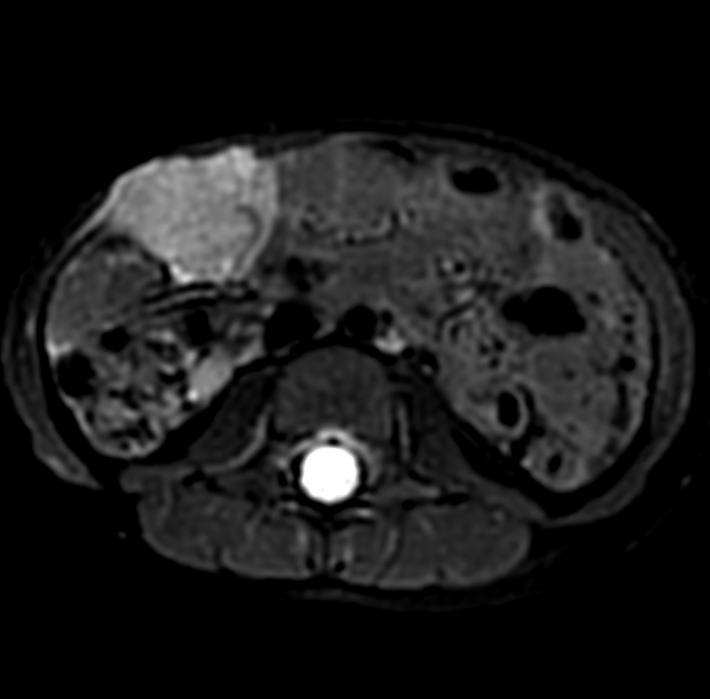
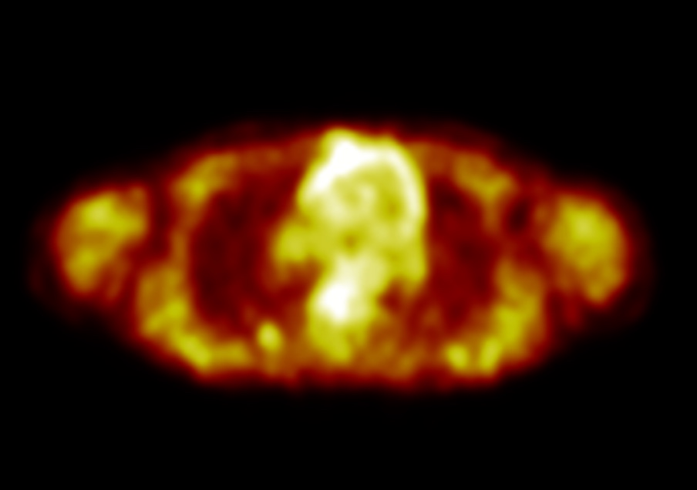
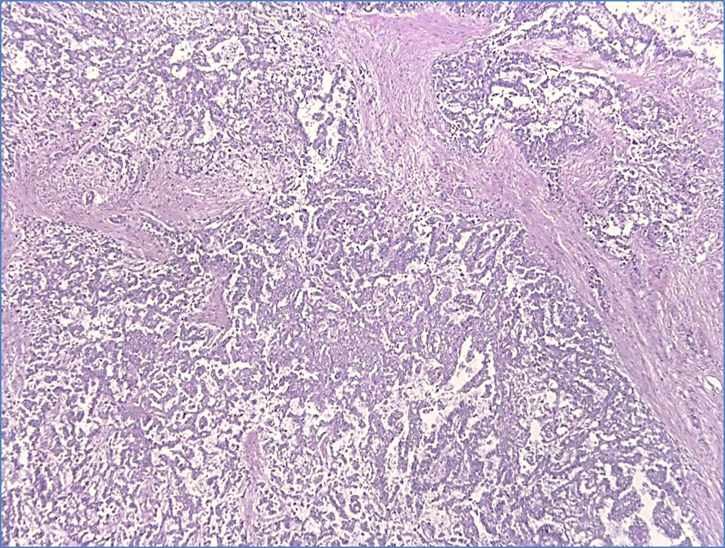
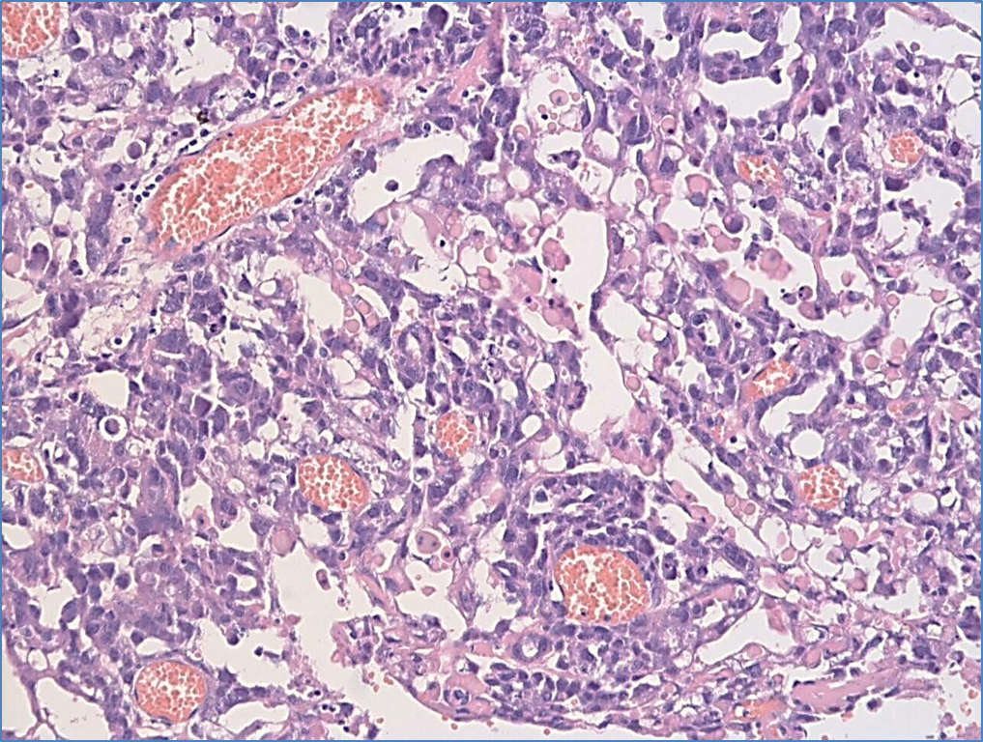
Злокачественная герминогенная опухоль мягких тканей передней брюшной стенки у ребенка 5 лет: клиническое наблюдение редкой экстрагонадной локализации
Журавлева М.С., Уталиева Д.Т., Меркулов Н.Н., Рощин В.Ю., Качанов Д.Ю.
ФГБУ «НМИЦ ДГОИ им. Дмитрия Рогачева» Минздрава РФ, Москва
Актуальность
Цели и задачи
Результаты
Герминогенные опухоли (ГКО) — группа злокачественных и доброкачественных опухолей, происходящих из плюрипотентных примордиальных зародышевых клеток. Экстрагонадные ГКО с первичным поражением мягких тканей встречаются крайне редко.
Цель: представить клинический случай редкой злокачественной ГКО мягких тканей передней брюшной стенки у ребенка 5 лет.
С целью лечения и гистологической верификации проведено макроскопически полное удаление образования (R1 резекция). Диагноз подтвержден морфологически (рис. 2).
При ПЭТ-КТ с 18F-ФДГ выявлен мягкотканный очаг в сегменте S6 правого лёгкого (рис. 1В), что определило соответствующую стадию заболевания (М1).
С учётом метастатической формы заболевания проведена полихимиотерапия по схеме PEI (цисплатин, этопозид, ифосфамид), всего 4 курса. На фоне лечения уровень АФП нормализовался после двух курсов лечения. После завершения терапия установлен полный ответ. Время наблюдения – 6 месяцев.
Материалы и методы
В возрасте 5 лет у девочки отмечено появление жалоб на болевой синдром, эпизоды лихорадки, снижение аппетита и потерю массы тела на 3 кг (с 21 до 18 кг).
По данным УЗИ органов брюшной полости - солидное образование неправильной формы размером 23×25×33 мм, расположенное в толще передней брюшной стенки справа.
Уровень альфа-фетопротеина (АФП) - 4794,68 нг/мл (норма 0–12 нг/мл), что позволило заподозрить злокачественную ГКО экстрагонадной локализации. Уровень β-хорионического гонадотропина оставался в пределах референсных значений.
При проведении МРТ (рис. 1А) подтверждено наличие узлового образования передней брюшной стенки с распространением в брюшную полость.
А
В
Выводы
Рис.1 А - МР-картина образования мягких тканей передней брюшной стенки с интраабдоминальным распространением. В - ПЭТ/КТ – в S6 правого легкого метаболически активный мягкотканный очаг
А
В
Поражение мягких тканей передней брюшной стенки является крайне редкой локализацией ГКО. Необходимо включать ГКО в дифференциально-диагностический ряд при опухолях срединной локализации. Определение уровня АФП является важным элементом первичного диагностического алгоритма у пациентов с неверифицированным объемным образованием срединной локализации. Своевременная верификация диагноза и применение комбинированного лечения при ГКО обеспечивают благоприятный исход.
А
В
Рис. 2 А - Морфологическая картина новообразования. Рис. В - Тельце Шиллера-Дюваля.
Контактная информация: Журавлева М.С, Уталиева Д.Т. , электронная почта: mariya.zhuravleva@dgoi.ru

